Slide 1


Trip Record Data
Escuela de informática y telecomunicaciones
Nombres: Sebastian Martinez, Matias Ordenes, Jordy Lizana
Fecha:29-08-2025
Asignatura: Capstone 007D
Docente: Juan Alberto Gana

Slide 2

Introduccion
Descripción del proyecto
Fundamentos del proyecto
Objetivos y metodología
Carta gantt

Slide 3
Descripción del proyecto
Repleno
Gestión de proyecto
Programacion full stack
Trabajo en equipo
Programacion
Gestión de proyectos

Slide 4

Fundamentos de proyectos
Relevancia del proyecto
Descripción
Pertinencia con perfil de egreso
Relación con intereses profesionales
Factibilidad

Slide 5

Objetivos y metodología
Objetivo general
Objetivos especificos
Metodologia agil

Slide 6
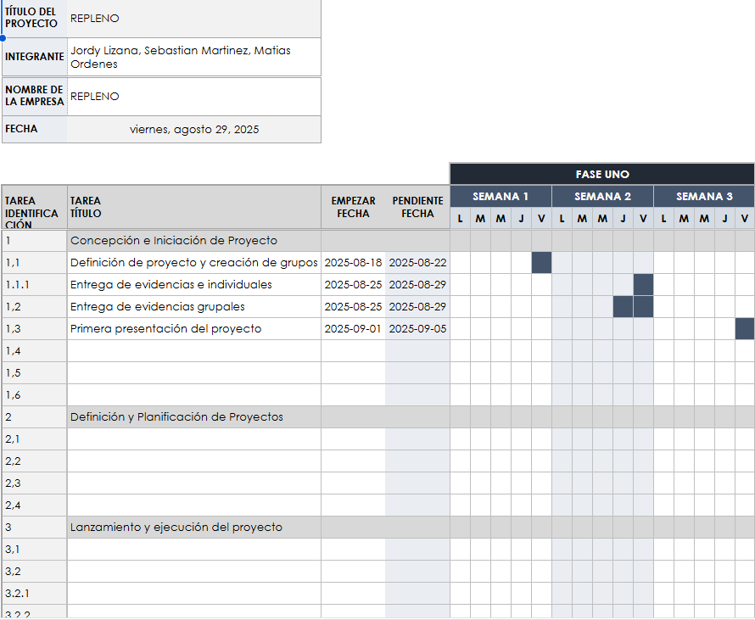
Carta gantt

Slide 7

Conclusiones generales

